Slide 1


VoIP(Voice Over Internet Protocol)
José Martins, 2212947

Slide 2

O que é o VoIP?
O Protocolo de Voz sobre IP (VoIP) é um termo usado para descrever o serviço que consiste na transmissão de informação de voz através do protocolo IP (Protocolo de Internet).
Com esta abordagem, as conversas são convertidas em pacotes de dados, enviados pela rede e novamente transformadas em áudio no destino final.

Slide 3
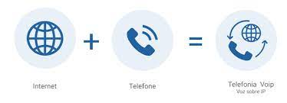
Para que serve o VoIP?
A principal finalidade do VoIP é fornecer um meio eficiente e económico de comunicação por voz, ultrapassando as limitações das linhas telefónicas convencionais.
VoIP consegue ainda oferecer funcionalidades avançadas, como videoconferência, mensagens de voz, transferência de ficheiros e integração com outras aplicações.

Slide 4

Algumas vantagens do VoIP
1
Custos de manutenção reduzidos;
2
Eliminação de tarifas de chamadas ou planos de telefone;
3
Melhorar a produtividade e o tempo de resposta;
4
Integrar-se com outras aplicações empresariais.

Slide 5



Algumas desvantagens do VoIP
1
Necessidade de uma ligação à Internet de alta velocidade;
2
Necessária ter uma fonte de eletricidade fiável

Slide 6
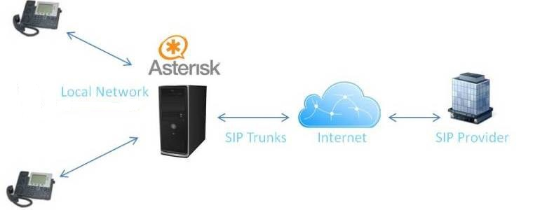
Cenário
Ubuntu 22.04
S0_PA_lubuntu 22.04

Slide 7

Asterisk - FreePBX
O FreePBX é uma interface gráfica, de código aberto, que controla e faz a gestão do Asterisk (PBX), um servidor de comunicação de código aberto. O FreePBX é licenciado sob a Licença Pública Geral GNU (GPL), uma licença de código aberto.

Slide 8
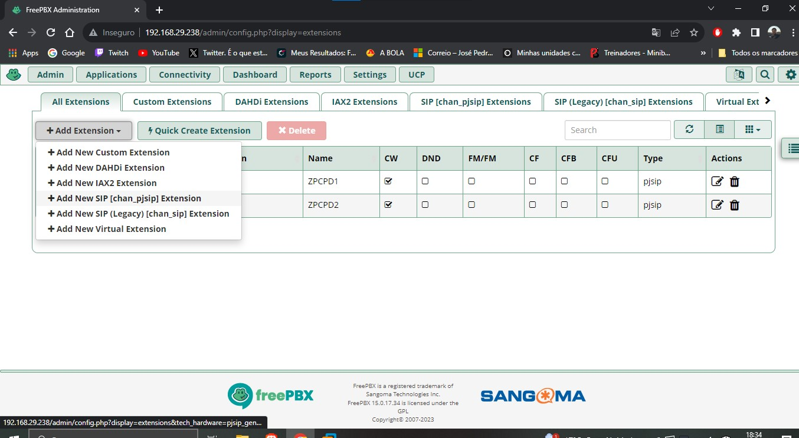
Extensões
New SIP[chan_pjsip] Extension
UDP – Porto 5060
User Extension: 2000 e 2001
Display Name: ZPCPD1 e ZPCPD2
Secret: **** e ****

Slide 9
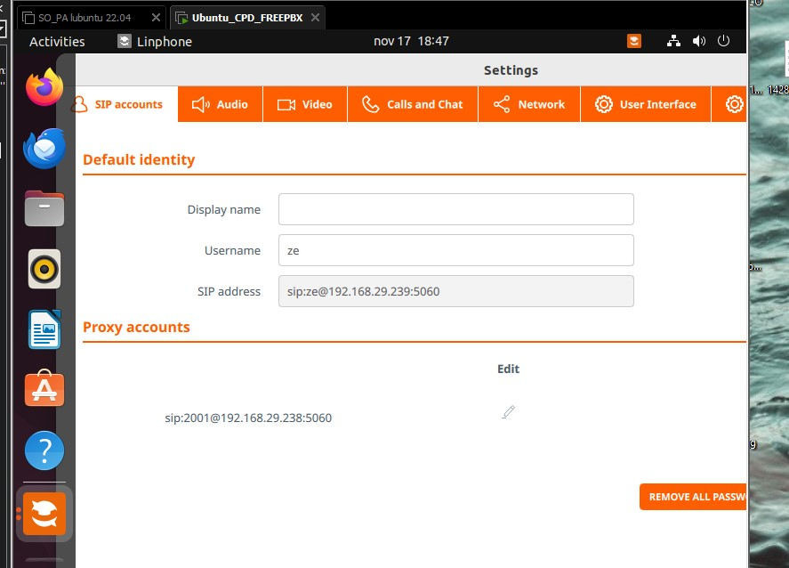
Ubuntu 22.04 - Linphone
sudo apt install linphone
sip:2001@192.168.29.238:5060

Slide 10
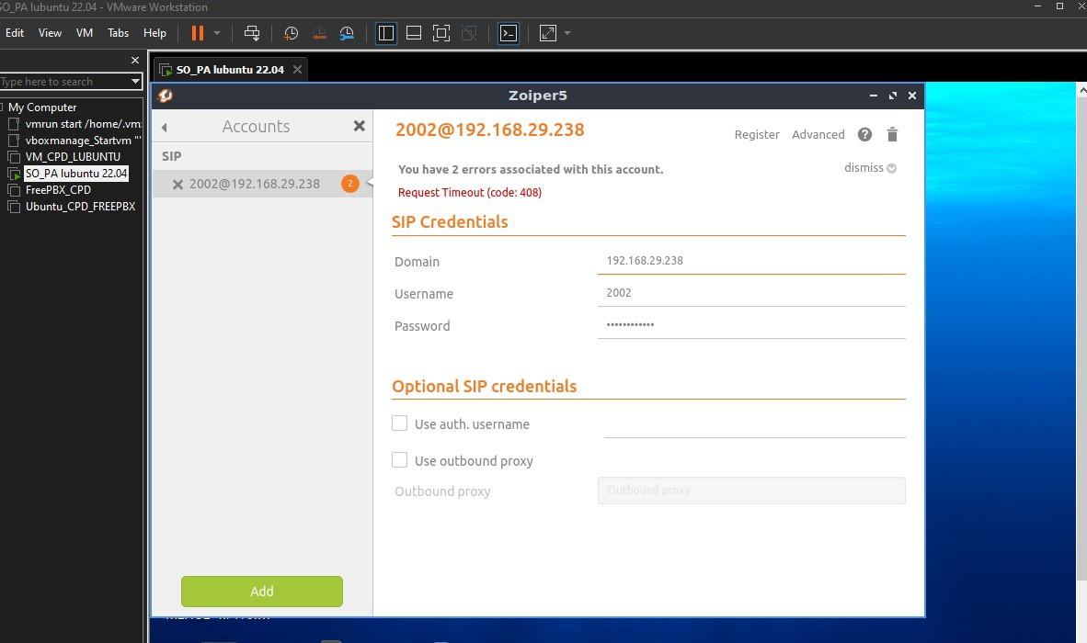
S0_PA_Lubuntu 22.04 – Zoiper5
Domain: 192.168.29.238
Username: 2002
Password: ****

Slide 11
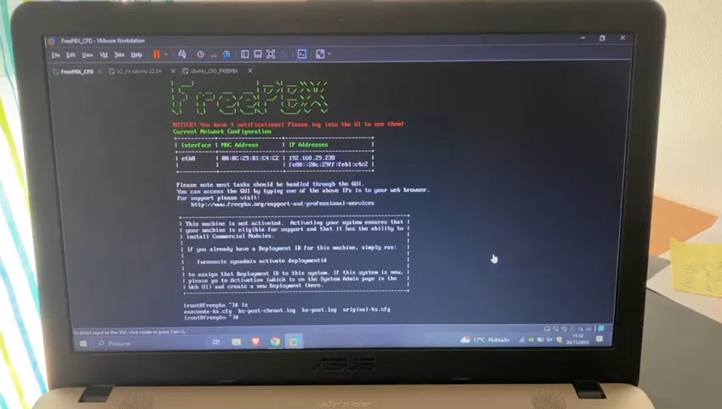
Resultados e Testes

Slide 12

Perguntas?

